Slide 1
ТЕХНИЧКО ОБРАЗОВАЊЕ ЗА 9. РАЗРЕД ОСНОВНЕ ШКОЛЕ
ЕЛЕКТРИЧНИ УРЕЂАЈИ У МОТОРНИМ ВОЗИЛИМА

Slide 2
Електрични уређаји у моторним возилима за свој рад користе једносмјерну струју коју добијају из акумулатора.
У моторним возилима (осим акумулатора) постоје и уређаји за производњу, расподјелу и потрошњу електричне енергије.
Електрични уређаји у аутомобилу су (сл. 1):
уређаји за добијање и акумулацију
електричне енергије
уређаји за покретање мотора
уређаји за паљење радне смjeше
уређаји за освјетљење и сигнализацију возила
осигурачи
прекидачи итд.
Сви ови уређаји повезани су у једну цјелину.
Сл. 1 Електрични уређаји у моторним возилима

Slide 3
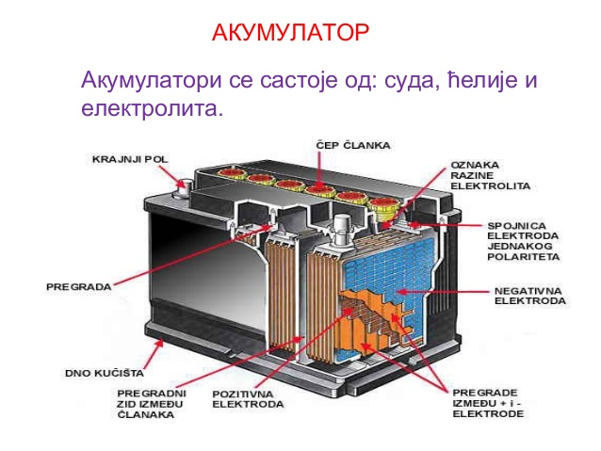
АКУМУЛАТОР
Акумулатор је хемијски извор једносмjерне електричне струје (сл. 2).
Направљен је од више ћелија, а ћелију чине паралелно спојени чланци чији je напон 2 V.
Акумулатори на моторним возилима имају
напон 6, 12 или 24 V.
Капацитет акумулатора се изражава у
ампер – сатима (Ah).
Усљед коришћења акумулатора долази до
његовог пражњења, а пуни се струјом преко
исправљачког склопа и уређаја за регулацију напона.
Сл. 2 Оловни акумулатор

Slide 4
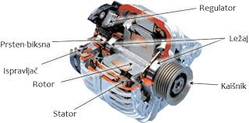
АЛТЕРНАТОР
Алтернатор је електрични уређај који производи електричну енергију у аутомобилу (сл. 3).
Представља генератор наизмјеничне струје који има уграђен исправљачки склоп, чија је функција да наизмјеничну струју претвори у једносмјерну.
Алтернатор добија погон преко каиша (ремена).
Усљед различитог режима рада мотора и индуковани напон је промјенљив.
За стабилизацију напона користи се
регулатор напона (реглер).
Сл. 3 Алтернатор
Сл. 4 Пресjек алтернатора

Slide 5
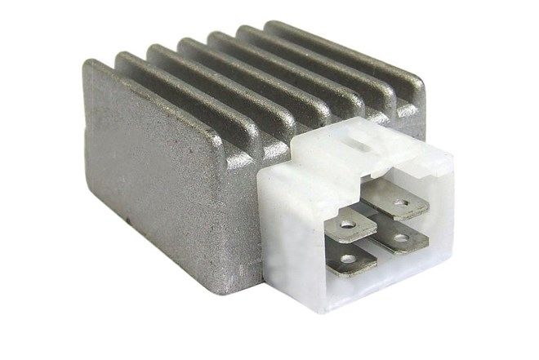
РЕГУЛАТОР (реглер)
На проводнику који повезује алтернатор са акумулатором налази се регулатор (реглер), који обезбјеђује потрошачима увијек исти напон електричне енергије (сл. 5).
Сл. 5 Реглер

Slide 6
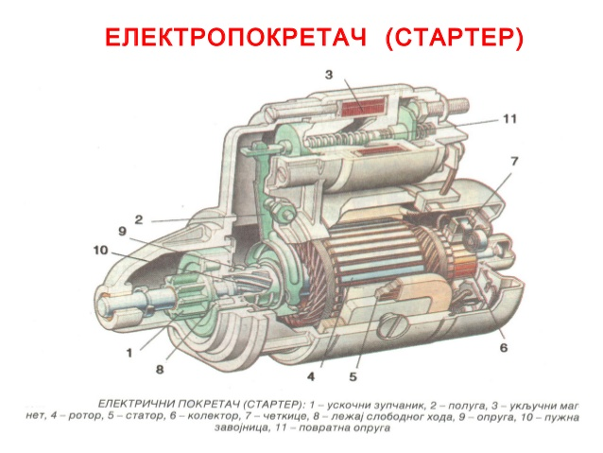
ЕЛЕКТРОПОКРЕТАЧ ( „АНЛАСЕР“, СТАРТЕР)
Анласер је колекторски електромотор једносмјерене струје (сл. 6).
Служи за почетно покретање мотора у аутомобилу.
Окретањем контактног кључа у брави, затвара се
струјни круг између акумулатора и елекропокретача
и мотор се покрене.
Сл. 6 Анласер
Сл. 7 Пресјек анласера

Slide 7
ЗА ДОМАћи задатак
У ВАШЕМ УЏБЕНИКУ НА СТРАНИ 47 ОДГОВОРИТИ НА ПОСТАВЉЕНА ПИТАЊА.

Slide 8
ХВАЛА ЗА ПАЖЊУ

